Slide 1
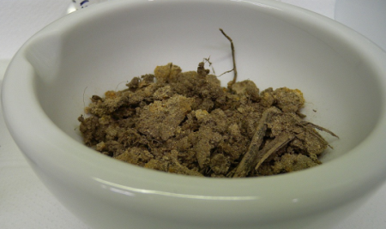
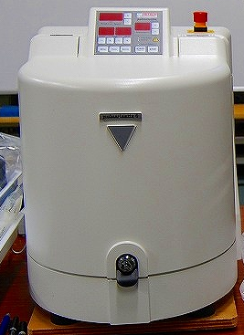
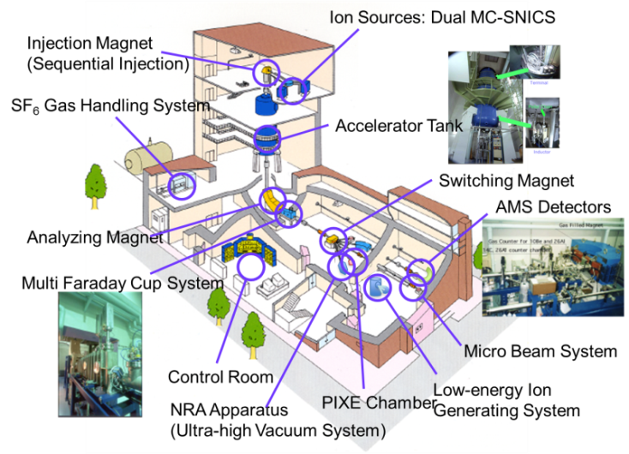
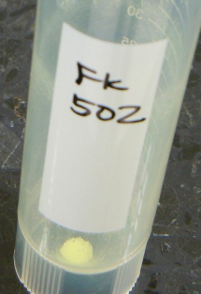
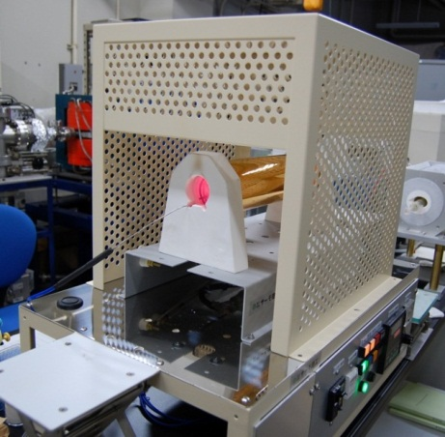
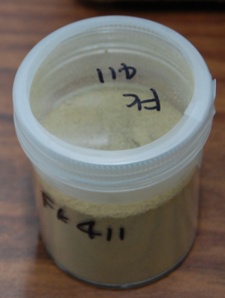
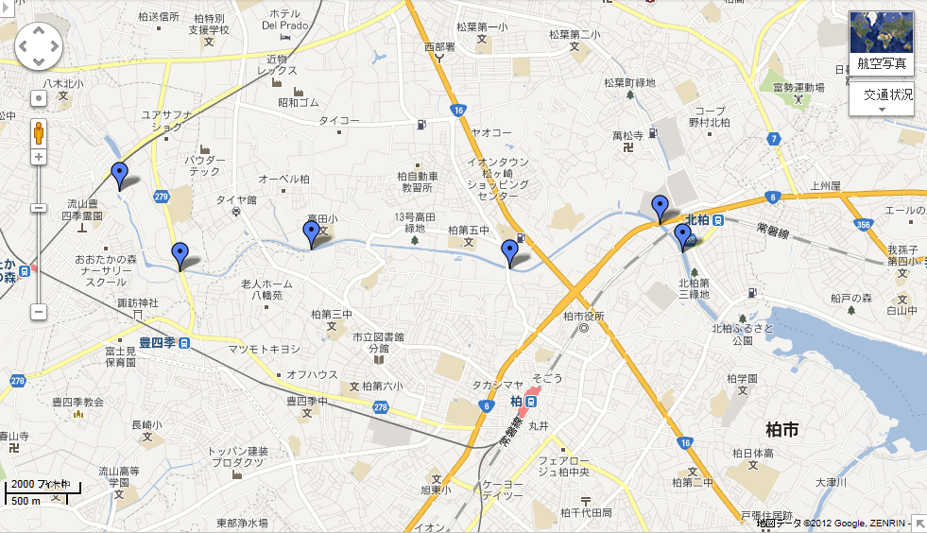
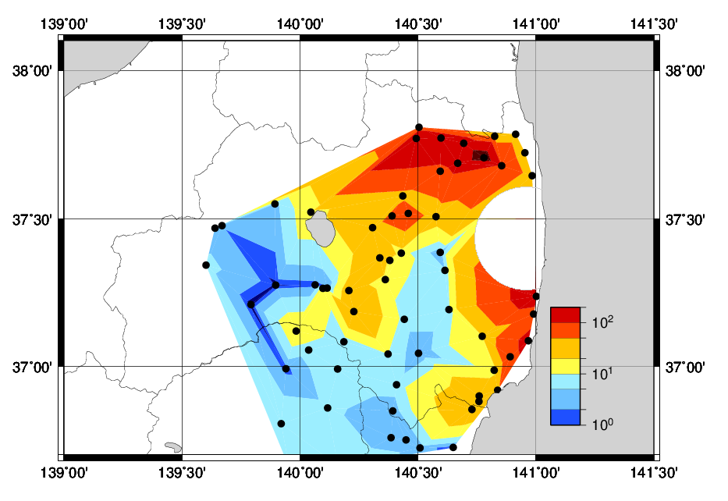
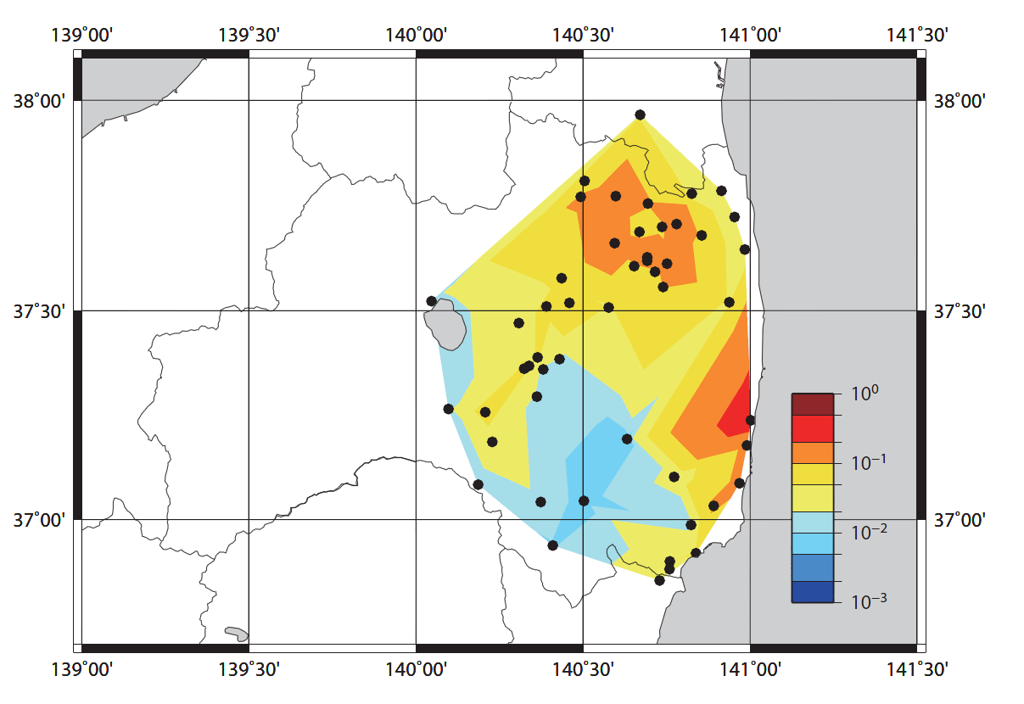
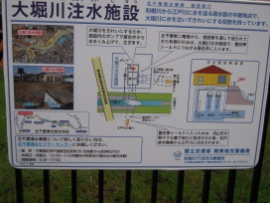
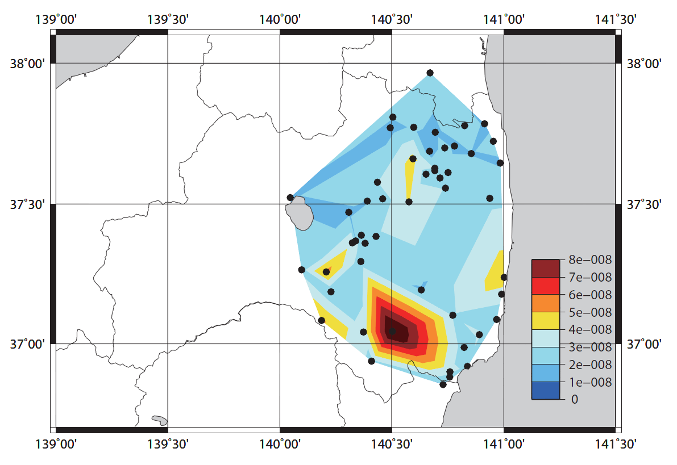
長寿命放射性核種ヨウ素－１２９
環境中の移流･拡散トレーサ及びヨウ素－１３１の降下量推定
末木啓介^{A}･笹公和^{B}
筑波大学数理物質系（A アイソトープ環境動態研究センター･B 研究基盤センター）
1．背景と目的
3．福島県に降下した放射性ヨウ素
＜本研究の背景＞
^{１２９}Iの沈着量を調べる
原発事故などの放射性物質の大気への放出および移流･拡散によって、地表面汚染及び河川水汚染が生じた。これらの短長期的な汚染の進行を知る必要がある。
福島第1原子力発電所事故により放出された放射性核種の分布
＜本研究の目的＞
福島第一原発事故により、環境中に揮発性の高いセシウムやヨウ素などの核分裂生成の放射性核種が大量に放出された。
長寿命放射性核種ヨウ素－１２９（半減期1570万年）を用いて、河川中のヨウ素の移流･拡散に関する基礎データを得る。千葉県東葛地域大堀川を対象
8日の半減期のヨウ素－１３１による環境汚染及び内部被曝の推定のための基礎データを得る
¹³¹Iの半減期が約8日と短い為に、内部被ばく線量評価を実施する為の詳細なデータの入手が既に困難となっている。
2．大堀川河川水溶存態中のヨウ素－１２９
半減期約1570万年の¹²⁹Iを¹³¹I降下・沈着量の推定に使用することが考えられる。
＜ヨウ素－１２９の定量分析＞
福島原発事故前の表層土壌から事故前の¹²⁹Iのバックグランド値を推定する。
河川水を0.2 μｍフィルターで濾過して、ヨウ素は安定セシウムを加えた内部標準法を用いてICP-MSで定量を行い、 試料1 Lに担体のヨウ素を加えてから溶媒抽出法を用いて取り出して、ヨウ素－１２９はAgI形として 加速器質量分析（AMS）で定量した。
ICP-MSは筑波大学研究基盤センターのPerkin Elmer社製 ELAN DRC-e
AMSは東京大学MALTの5MVタンデム加速器
福島第一原発事故により放出された福島県東部地域の表層土壌に存在する¹²⁹Iの分布状況を調査する。
→ ¹²⁹I/¹³¹I比の導出
I-129 AMS測定
Soils
Sieve 2 ㎜
AgI: ～5 mg
Ball mill crushing
μm grains
Soils: 0.1 g
AgI: ～5 mg
東大MALT I-129 AMS
測定精度 : 3 %
Background: ¹²⁹I/¹²⁷I ～10⁻¹⁴
福島県東部の放射性ヨウ素の分布
¹³¹I [kBq/m²]
¹²⁹I [Bq/m²]
63地点
7
支流地金掘の合流地点
5
4
3
6
2
1
¹²⁹I/¹³¹I放射能比
最寄りの３点を平面でつないで、データ間を補間
北千葉導水路
N. Kinoshita et al., PNAS 2011 108(49) 19526-19529から作成し直した
大堀川流域河川水溶存態のヨウ素（2012/04/11）
B.G.の影響が大きい
 | ¹²⁹I μBq/kg | I ppb | ¹²⁹I / ¹²⁷I x10⁻⁹
サイト⑤ | 1.64±0.24 | 30.7±0.1 | 8.1±1.2
サイト④ | 0.032±0.009 | 6.0±0.1 | 0.81±0.02
サイト③ | 0.026±0.008 | 7.5±0.4 | 0.50±0.03
サイト② | 0.073±0.015 | 12.0±0.6 | 0.91±0.04
サイト① | 0.117±0.010 | 13.3±0.1 | 1.33±0.11
¹²⁹I/¹³¹I相関関係
¹²⁹I/¹³¹I：25.6 ± 5.8
(atoms/atoms)
2011年3月11日事故時
(¹²⁹Iバックグランド範囲の10点を除く)
大堀川流域河川水溶存態のヨウ素（サイト③）
B. G
事故前のデータより
B. G.推定：
4.1×10⁸ atoms/g以下
 | ¹²⁹I μBq/kg | I ppb | ¹²⁹I / ¹²⁷I x10⁻⁹
2012/04/11 | 0.025±0.008 | 7.5±0.4 | 0.50±0.03
2012/05/23 | 0.166±0.002 | 20.7±0.2 | 1.21±0.02
2012/06/13 | 0.193±0.003 | 11.2±0.1 | 2.59±0.04
2012/06/27 | 0.151±0.002 | 8.3±0.1 | 2.73±0.04
2012/07/18 | 0.265±0.006 | 12.3±0.1 | 3.26±0.07
2012/08/03 | 0.018±0.002 | 10.5±1.1 | 0.26±0.04
Origen （atoms/core)より推定 (JAEA 西原)
2011年3月11日事故時
Summary
 | 1号炉 | 2号炉 | 3号炉
¹²⁹I | 4.38E+25 | 5.29E+25 | 5.00E+25
¹³¹I | 1.34E+24 | 2.33E+24 | 2.32E+24
¹²⁹I/¹³¹I | 32.6 | 22.7 | 21.6
福島県東部地域のヨウ素129分布
原発事故前の¹²⁹I存在量は無視できず、¹²⁹Iバックグランド評価が重要となる。
事故前の福島第一原発周辺の¹²⁹I:
平均： ¹²⁹I 濃度： (2.7 ± 1.4)×10⁸ atoms/g
¹²⁹I 表面密度：~1.1×10⁻² Bq/m²
→ B.G.範囲 4.1×10⁸ atoms/g (+1σ)以下
放射性ヨウ素と放射性セシウムとの比較を行っていく

